Slide 1
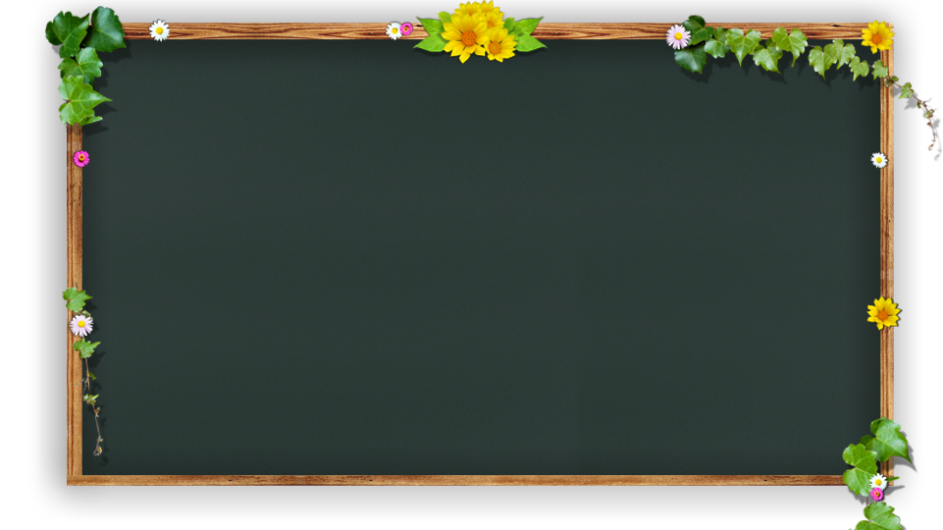
Chào
mừng
các
em
Đến
với
Tiết
học
Lớp : 3
Giáo viên :
Trường :

Slide 2
Thứ hai ngày…. Tháng….năm 2022
Khởi động
Trò chơi : Thi vẽ ngôi nhà cao tầng
Các em hãy vẽ ngôi nhà cao tầng theo trí nhớ hoặc trí tưởng tượng?

Slide 3
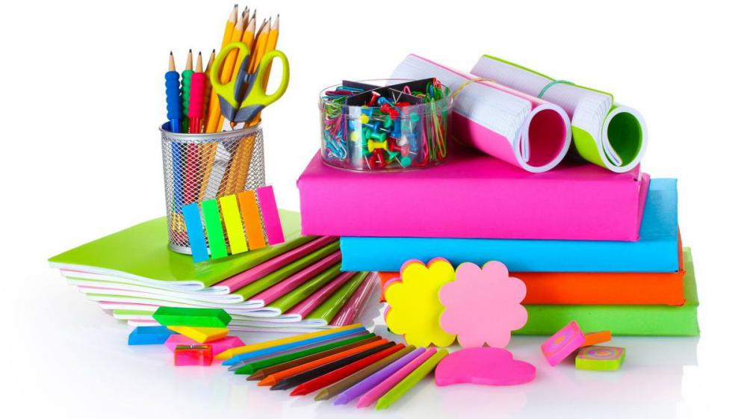
Kiểm tra đồ dùng

Slide 4
MĨ THUẬT
Bài: MÔ HÌNH NHÀ CAO TẦNG
MỤC TIÊU:
Nhận ra được sự đa dạng của các hình khối khi kết hợp với nhau tạo thành ngôi nhà cao tầng
Tạo được mô hình nhà cao tầng từ các hình khối bằng cách gấp, cắt giấy, bìa màu.
Chia sẻ được cảm nhận về nhịp điệu của hình khối, màu sắc và cách trang trí mô hình ngôi nhà

Slide 5
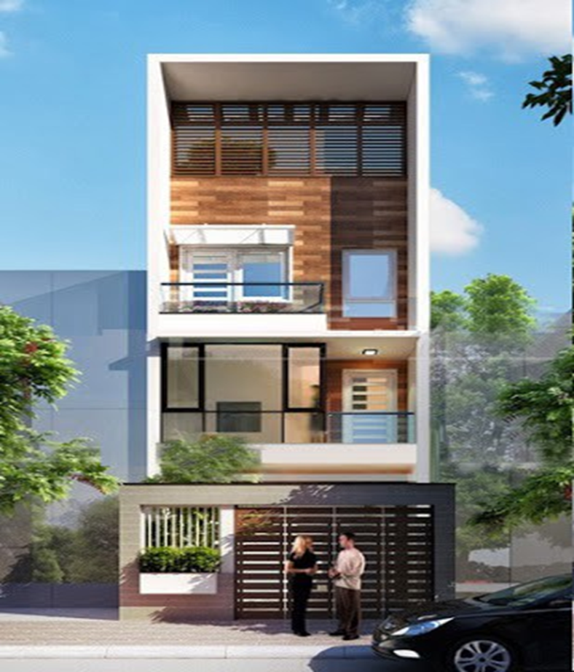
+ Em thấy các ngôi nhà có hình khối như thế nào?
+ Hình khối nào được lặp lại ở các ngôi nhà?
+ Đặc điểm riêng của mỗi ngôi nhà là gì?
+ Các ngôi nhà cao tầng thường giống nhau ở những đặc điểm gì?
Em thấy cây có những bộ phận gì?
Em sẽ vẽ cây nào trong sân trường?
Thân cây to hay nhỏ, cao hay thấp?

Slide 6
Tóm tắt:
- Những ngôi nhà cao tầng trong thực tế rất đa dạng, phong phú về hình khối, tỉ lệ, kiểu dáng. Mỗi ngôi nhà cũng có thể được kết hợp từ nhiều hình khối to, nhỏ khác nhau.

Slide 7
II. Kiến tạo kiến thức kĩ năng:
+ Bước 1: Gấp giấy tạo khối mô hình ngôi nhà.

Slide 8
+ Bước 2: Trang trí thêm chi tiết cho mô hình ngôi nhà.

Slide 9
+ Bước 3: Tạo các bộ phận thể hiện đặc điểm riêng và hoàn thiện mô hình ngôi nhà.

Slide 10
+ Bước 1: Gấp giấy tạo khối mô hình ngôi nhà.
+ Bước 2: Trang trí thêm chi tiết cho mô hình ngôi nhà.
+ Bước 3: Tạo các bộ phận thể hiện đặc điểm riêng và hoàn thiện mô hình ngôi nhà.
B1
B2
B3

Slide 11
Tham khảo một số cách gấp hình khối cơ bản:
Cách tạo khối tam giác:

Slide 12
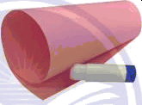
Tham khảo một số cách gấp hình khối cơ bản:
Cách tạo khối trụ:

Slide 13
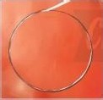
Cách tạo khối chóp:

Slide 14
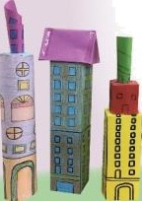

Slide 15
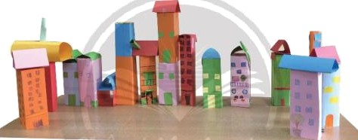
Tham khảo một số sản phẩm:

Slide 16
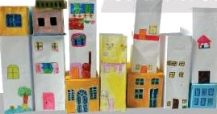

Slide 17
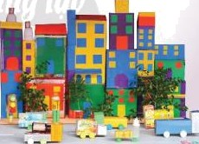

Slide 18
III. Luyện tập – Sáng tạo:
Các em hãy tạo hình và trang trí mô hình nhà cao tầng theo ý thích.

Slide 19
VI. Chia sẻ, đánh giá:
HS trưng bày sản phẩm, thảo luận và chia sẻ về mô hình nhà cao tầng, về hình khối, màu sắc, sự tương phản và cách trang trí, kĩ thuật cắt, gấp mô hình nhà.

Slide 20
VII. Vận dụng sáng tạo:
kết hợp các mô hình nhà cao tầng tạo thành mô hình khu nhà chung và chia sẻ những điều em biết về cuộc sống và nét văn hóa ở mỗi khu dân cư.

Slide 21
Tuyên dương

Slide 22
i
i
Tiết học đến đây kết thúc!
Kính chúc Quý Thầy
cô giáo và các em
vui khoẻ.

